Slide 1
GZS-Zbornica KMETIJSKIH IN ŽIVILSKIH PODJETIJ
dr. Petra Medved Djurašinović

Slide 2
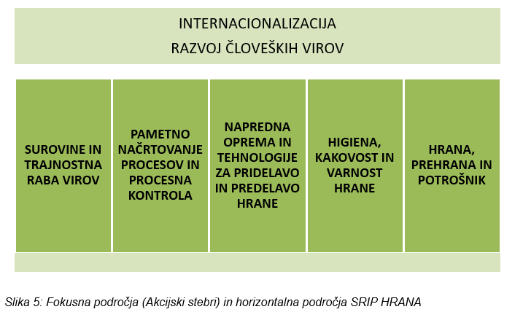
Akcijski načrt (2. faza)
Koncept akcijskih stebrov, sklopov in tem, opredeljen v predhodnem akcijskem načrtu, je izhajal iz potreb agroživilstva na področju raziskav in razpoložljivih rešitev na strani proizvodnih tehnologij.
SRIP HRANA si od leta 2017 naprej prizadeva za podporo raziskavam, razvoju tehnologij in organizacij za proizvodnjo inovativnih živilskih izdelkov v Sloveniji.

Slide 3
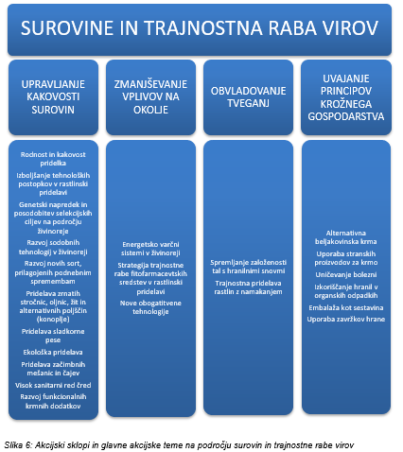
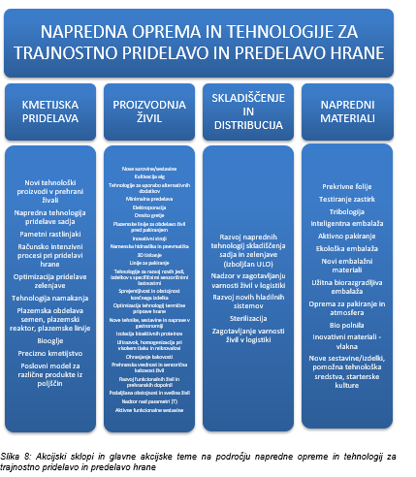
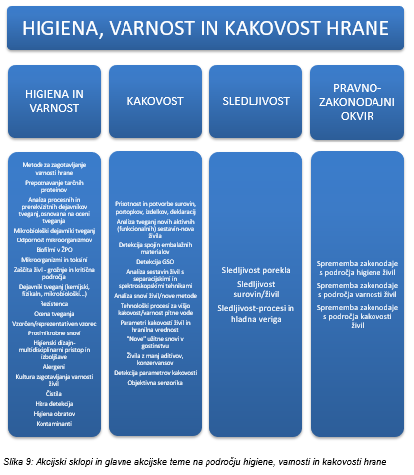

Slide 4
Z vstopom v 3. fazo…
Na podlagi izkušenj in povratnih informacij s strani predstavnikov iz industrije smo proučili obstoječo strukturo, njeno ustreznost in koncept.
Na podlagi tega za delovanje SRIP HRANA v 3. fazi predvidevamo bolj ciljno usmerjeno strukturo s področji, ki so bila identificirana kot ključna iz vidika nadaljnjega razvoja.
Teme in cilji, ki so bili v prejšnjem akcijskem načrtu opredeljeni znotraj posameznih akcijskih stebrov se sedaj odražajo preko verig vrednosti, ostajajo pa pomembna horizontalna področja kot so kadri prihodnosti, internacionalizacija in digitalizacija.
K temu v vsebinsko strukturo SRIP HRANA dodajamo še dve ključni področji razvoja in sicer Nove tehnologije in materiali ter Senzorične raziskave.

Slide 5
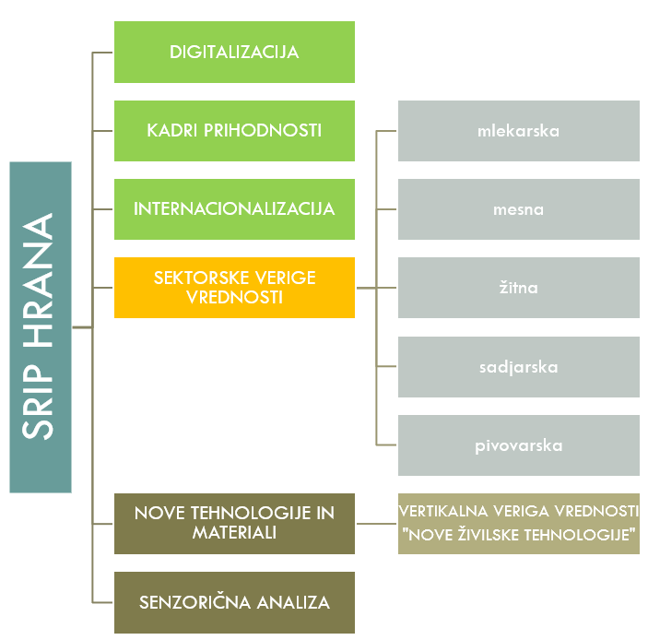
AKCIJSKI NAČRT
Potrjen: 7. julij 2017
Dopolnjen: 6. april 2018
Prenovljen za prehod v 3. fazo: 16. marec 2020
3 horizontalna področja
2 fokusni področji
5 sektorskih verig vrednosti
1 vertikalna veriga vrednosti
VSEBINSKA STRUKTURA SRIP HRANA ZA TRETJO FAZO

Slide 6
SEKTORSKE VERIGE VREDNOSTI
CILJ:
Sodelovanje podjetij na ravni
posameznih ciljnih projektov,
ki so v interesu sektorja,
skupaj z R&R deležniki
in/ali podjetji iz drugih panog/sektorjev.

Slide 7
SEKTORSKE VERIGE VREDNOSTI
5 sektorskih verig vrednosti:
4 formirane leta 2018:
1 v nastajanju: PIVOVARSKA VERIGA
Osnova za formacijo sektorske verige vrednosti je podpis Memoranduma o sodelovanju in vzpostavitvi sektorske verige vrednosti SRIP HRANA.

Slide 8
MLEKARSKA VERIGA
MESNA VERIGA
ŽITNA VERIGA
SADJARSKA VERIGA
Ekolat
Incom
Loška mlekarna KG
Mlekarna Celeia
Mlekarna krepko
Mlekarna Planika
Pomurske mlekarne
Mesarstvo Blatnik
Panvita Mir
Perutnina Ptuj
Delakorda
Don Don
Jeruzalem Ormož SAT
KG Lendava
Mlinopek
Mlinotest
Panvita
Panvita kmetijstvo
Žipo Lenart
Darsad
Evrosad
Meja Šentjur
Mirosan
Nektar natura

Slide 9
Oblikovanje slovenskega senzoričnega panela za pivo
Priprava splošnih navodil in higienskih smernic za točeno pivo
Pridelava ekološkega hmelja
Izolacija bioaktivnih proteinov
Genetski napredek na področju govedoreje
Kakovostna surovina (meso, mleko);
Alternativna beljakovinska krma
Uporaba stranskih proizvodov za krmo
Reja prašičev, tipski hlevi in sistemi nastanitve posameznih
kategorij prašičev
Pridelava zrnatih stročnic, oljnic in alternativnih poljščin
(proso, ajda)
Funkcionalni krmni dodatki
Novi tehnološki proizvodi v prehrani živali
Izboljšane pekovske lastnosti pšenice
Razvoj novih sort poljščin
Strategija trajnostne rabe fitofarmacevtskih sredstev (FFS) v
rastlinski pridelavi
Trajnostna pridelava poljščin z namakanjem
Rodnost in kakovost pridelka sadja
Izboljšanje tehnoloških postopkov v sadjarstvu
Pridelava zdravega, visokokakovostnega sadja
Razvoj novih sort sadja, prilagojenih podnebnim
spremembam
Uvajanje digitalnih tehnik v sadjarstvu
PIVOVARSKA VERIGA VREDNOSTI
ŽITNA VERIGA VREDNOSTI
SADJARSKA VERIGA VREDNOSTI
MLEKARSKA VERIGA VREDNOSTI
MESNA VERIGA VREDNOSTI

Slide 10
NOVE TEHNOLOGIJE IN MATERIALI
CILJ 1:
Strateško in učinkovito
upravljanje oskrbnih verig.
CILJ 2:
Učinkovitejša kmetijska pridelava in proizvodnja živil.

Slide 11
SENZORIČNA ANALIZA
CILJ:
Vzpostavitev
Nacionalnega stičišča
za senzorične raziskave živil.

Slide 12
SENZORIČNA ANALIZA
Področja skupnega razvoja so:
Spremljanje sprememb navad potrošnikov in percepcije posameznih vidikov živil (embalaža, nove tehnologije, oglaševanje, označbe živil idr.) za učinkovito načrtovanje razvoja novih funkcionalnih živil.
Proučevanje učinkov hrane in prehrane na zdravje ljudi.
Prizadevanja delovanja Nacionalnega stičišča za senzorične raziskave živil bodo koordinacija in strokovna krepitev senzoričnih raziskav, z namenom razvoja in optimizacije živilskih izdelkov. Agroživilstvo Slovenije namreč potrebuje nove in bolj konkurenčne izdelke, prilagojene potrošnim trendom.

Slide 13
NACIONALNO STIČIŠČE ZA SENZORIČNE RAZISKAVE ŽIVIL
SENZORIČNI ZNANSTVENI SISTEM
POTROŠNIŠKE RAZISKAVE
IZOBRAŽEVANJE
REGISTER PANELISTOV
INFRASTRUKTURA
STORITVE
PODJETJA
SKUPINE ZA ORGANOLEPTIČNO OCENJEVANJE
INFRASTRUKTURA
MOBILNA OPREMA
KOORDINATOR
SOFTWARE
OSNOVNI MATERIAL
PARTNERJI
DRUGI
OSEBJE SRIP HRANA
PANELISTI

Slide 14
zaključek
SRIP HRANA bo slovenskemu agroživilstvu tudi v prihodnje zagotovil strateški in osredotočen pristop k tržno usmerjenim in uporabnim raziskavam.
Moč poslovnega modela bo še naprej v prilagodljivosti, fleksibilnosti in sposobnosti osredotočanja na tržno pomembne tehnologije iz vidika prihodnosti.
Dualnost tega pristopa (industrija/raziskovalna sfera) nam je v preteklih letih omogočila natančno mapiranje potreb agroživilstva in hkrati preslikavo teh potreb v dejanske raziskave, s čimer se je že povečala zmožnost in uspešnost izkoriščanja novih znanj.

Slide 15
Hvala za vašo pozornost
dr. Petra Medved Djurašinović

